Slide 1
Взаимодействие противотуберкулезной службы с лечебными учреждениями
Докладчик – Полозникова Н.А.
медицинская сестра ДППО ГБУЗ «СОКПТД им. Н.В.Постникова»

Slide 2
Взаимодействие противотуберкулезной службы с лечебными учреждениями – это комплекс мероприятий, касающихся организационных, профилактических и противоэпидемических вопросов борьбы с туберкулезом.

Slide 3
Список нормативной документации по оказанию противотуберкулезной помощи населению
Федеральный закон РФ от 18.06.2001 № 77-ФЗ «О предупреждении распространения туберкулеза в Российской Федерации»;
Постановление Главного Государственного санитарного врача РФ от 22.10.2013 № 60 «Об утверждении санитарно-эпидемиологических правил СП 3.1.2.3114-13 «Профилактика туберкулеза»;
Постановление Главного Государственного санитарного врача РФ от 03.02.2008 № 15 «Об утверждении санитарно-эпидемиологических правил СП 3.3.2342-08 «Обеспечение безопасности иммунизации»;
Постановление Главного Государственного санитарного врача РФ от 18.05.2010 № 58 СП 2.1.3.2630-10 «Санитарно-эпидемиологические требования к организациям, осуществляющим медицинскую деятельность»;

Slide 4
Список нормативной документации по оказанию противотуберкулезной помощи населению
Приказ МЗ РФ от 21.03.2003 № 109 «О совершенствовании противотуберкулезных мероприятий в РФ»;
Приказ МЗ РФ от 15.11.2012 № 932н «Об утверждении Порядка организации медицинской помощи больным туберкулезом»;
Приказ МЗ РФ от 29.12.2014 № 951 «Об утверждении методических рекомендаций по совершенствованию диагностики и лечения туберкулеза органов дыхания»;
Приказ МЗ РФ от 21.03.2017 № 124н «Об утверждении порядков и сроков проведения профилактических медицинских осмотров граждан в целях выявления туберкулеза»;

Slide 5
Список нормативной документации по оказанию противотуберкулезной помощи населению
Федеральные клинические рекомендации
- По диагностике и лечению туберкулеза органов дыхания, М. 2014;
- По диагностике и лечению туберкулеза органов дыхания с множественной и широкой лекарственной устойчивостью, М. 2015;
- По организации и проведению микробиологической и молекулярно-генетической диагностике туберкулеза, М. 2014;
- Латентная туберкулезная инфекция у детей, М. 2016;
- Выявление и диагностика туберкулеза у детей, поступающих и обучающихся в образовательных организациях, М. 2017.

Slide 6
В этих нормативных документах регламентируется схема взаимодействия лечебных учреждений первичной медицинской помощи, далее - ПМП, и фтизиатрической службы при оказании противотуберкулезной помощи населению РФ

Slide 7
1. Медицинская помощь больным туберкулезом в рамках ПМП организуется на базе туберкулезных кабинетов, диспансеров, отделений, входящих в состав амбулаторно-поликлинических государственных бюджетных учреждений здравоохранения туберкулезного и нетуберкулезного профиля.
2. Специализированная помощь больным туберкулезом осуществляется в противотуберкулезных кабинетах и диспансерах, находящихся в ведении Министерства здравоохранения Самарской области
3. Медицинские работники всех специальностей медицинских учреждений ПМП Самарской области выявляют симптомы, подозрительные на туберкулез.

Slide 8
Медицинские работники ПМП (амбулаторий, ФАПов, ОВОП, учреждений общей лечебной сети):
1. Ежегодный 100% охват профилактическими осмотрами на туберкулез лиц, состоящих на диспансерном учете и относящихся к группам повышенного риска заболевания туберкулезом.
2. Проведение профилактических флюорографических осмотров всех лиц, подлежащих обязательному обследованию на туберкулез, по месту постоянной регистрации или работы.
3. Проведение профилактических флюорографических осмотров населения, не входящего в перечень лиц, подлежащих обязательному обследованию на туберкулез в связи с профессией, и групп повышенного риска заболевания туберкулезом, не менее 75% от общей численности.

Slide 9
4. Внесение в медицинскую документацию (для лиц, подлежащих обязательному обследованию на туберкулез в связи с профессией, в медицинские книжки) записи с заключением о результатах флюорографического осмотра.
5. Выполнение бактериоскопического исследования мазка мокроты всем лицам, выделяющим мокроту: обратившимся в поликлинику, нетранспортабельным больным, больным с ХОБЛ; исследование мочи на микобактерии туберкулеза у лиц с хроническими неспецифическими заболеваниями мочеполовой системы.
6. Участие в контролируемом лечении больных туберкулезом, проживающих на территории, обслуживаемой учреждением первичной медико-санитарной помощи.

Slide 10
Обследованию на туберкулез подлежат:
1) дети и подростки, у которых методом туберкулинодиагностики выявлены изменения, характерные для различных проявлений туберкулезной инфекции;
2) лица, у которых при обследовании обнаруживаются очаговые образования в различных органах (тканях);
3) лица, у которых при обследовании обнаруживаются выпоты неясной этиологии в плевральной полости, в случае обнаружения выпота в других серозных полостях - после исключения опухолевой природы выпота;
4) лица с симптомами общей интоксикации (лихорадка, потливость, потеря массы тела, потеря аппетита, быстрая утомляемость), продолжающейся 2 недели и более;
5) лица, у которых кашель продолжается более 3 недель, а также лица с кровохарканьем, болью в груди, одышкой;
6) лица, с хроническими воспалительными заболеваниями различных органов, у которых наблюдаются частые (более 2 раз в год) обострения и отсутствие выраженной положительной динамики (сохраняющиеся изменения при лабораторных исследованиях на проводимое противовоспалительное лечение в течение более 3 недель.

Slide 11
РУКОВОДИТЕЛЯМ ГБУЗ СО НЕТУБЕРКУЛЕЗНОГО ПРОФИЛЯ
1. Составление и обеспечение выполнения комплексных планов мероприятий и целевых программ по борьбе с туберкулезом (в т.ч. планов профилактических рентгенофлюорографических осмотров населения, проведение туберкулиновых проб, диаскинтеста и прививок БЦЖ) совместно с территориальным отделом Управления Роспотребнадзора по Самарской области.
2. Регулярное заслушивание на медицинских советах ответственных лиц о выполнении действующих директивных документов по борьбе с туберкулезом.
3. Решение вопросов совместно с территориальным отделом Управления Роспотребнадзора по Самарской области об отстранении от работы больных туберкулезом, относящихся к контингентам, подлежащим обязательному обследованию на туберкулез в связи с профессией.
4. Обеспечение подготовки специалистов учреждений здравоохранения по вопросам своевременного выявления лиц, подозрительных на туберкулез, диагностики, лечения, эпидемиологии и профилактики туберкулеза.
5. Систематическое проведение анализа эпидемической ситуации по туберкулезу и эффективности проводимых противоэпидемических мероприятий.

Slide 12
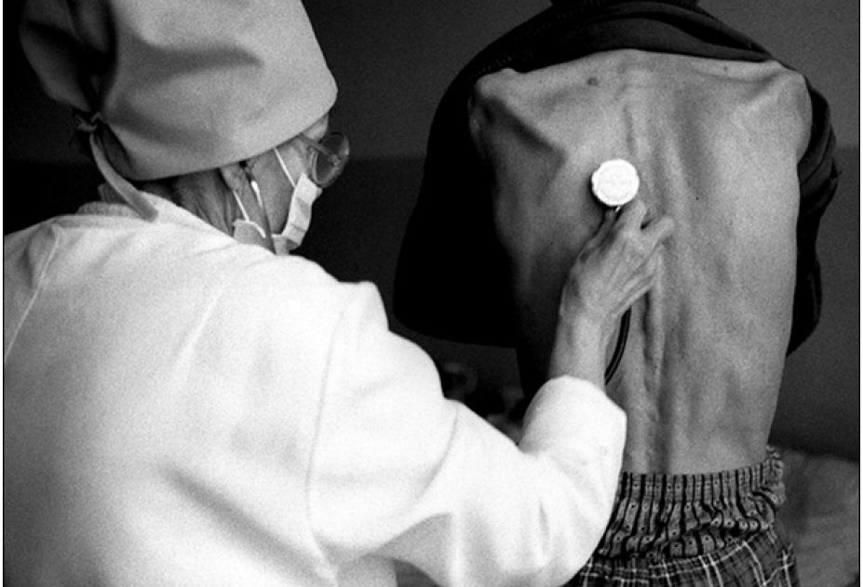
ВЫЯВЛЕНИЕ БОЛЬНЫХ АКТИВНЫМ ТУБЕРКУЛЕЗОМ НА ПРИЕМЕ У ВРАЧА УЧРЕЖДЕНИЙ ПЕРВИЧНОЙ МЕДИЦИНСКОЙ ПОМОЩИ
Цель данного этапа - распознавание признаков туберкулеза и своевременное выявление больных с активным туберкулезом, обратившихся к врачу учреждения первичной медико-санитарной помощи с жалобами, подозрительными на туберкулез, а также использование имеющейся в распоряжении учреждения лабораторно-инструментальной базы, для подтверждения или снятия предполагаемого диагноза туберкулеза путем проведения определенного набора клинических, бактериологических и других необходимых инструментальных исследований.
Объектом обследования на этом этапе являются лица,обратившиеся в ЛПУ с симптомами, подозрительными на наличие туберкулеза.

Slide 13
ВЗАИМОДЕЙСТВИЕ ВРАЧА ПМП С ПРОТИВОТУБЕРКУЛЕЗНЫМ ДИСПАНСЕРОМ
Участковый фтизиатр осуществляет контроль выполнения врачом учреждения первичной медико-санитарной помощи клинического минимума обследования, направленного на своевременное выявление туберкулеза, в том числе оценивает полноту выборки пациентов, нуждающихся в таком обследовании
Эту работу фтизиатр должен проводить ежемесячно. В случае отсутствия в учреждении первичной медико-санитарной помощи флюорографического оборудования между данным учреждением и территориальным противотуберкулезным диспансером достигается договоренность о приеме пациентов с подозрением на туберкулез без проведения полного клинического минимума обследования (имеются в виду данные лабораторных и инструментальных исследований). Во всех случаях результатом эффективной деятельности врача учреждения первичной медико-санитарной помощи считается проведение запланированного обследования пациента в трехдневный срок после того, как был заподозрен туберкулез, после чего пациент продолжает обследование в территориальном противотуберкулезном диспансере.

Slide 14
АЛГОРИТМ НАПРАВЛЕНИЯ К ФТИЗИАТРУ (по результатам иммунодиагностики)
Прием проводится по участково-территориальному принципу
Внедряется запись через диспетчерский пункт, портал госуслуг
Дети направляются из медицинских организаций
Запись по телефону

Slide 15
ВОЗМОЖНОСТИ ОБСЛЕДОВАНИЯ
Внутрикожные тесты –
Проба Манту, Диаскинтест
Рентгенологическое обследование
УЗИ органов брюшной полости
КТ грудной клетки
Общеклинические анализы, анализы биоматериала на МБТ (бактериоскопия, посев, МГМ, ПЦР)
Тест in vitro
T-SPOT.TB

Slide 16
АЛГОРИТМ НАПРАВЛЕНИЯ К ФТИЗИАТРУ (по результатам иммунодиагностики)
По результатам массовой иммунодиагностики на консультацию к фтизиатру направляются дети :
– с впервые положительной реакцией на пробу Манту с 2ТЕ ППД-Л («вираж»);
- с усиливающейся реакцией на туберкулин;
– с выраженной и гиперергической чувствительностью к туберкулину;
– с сомнительной или положительной реакцией на пробу с аллергеном туберкулезным рекомбинантным в стандартном разведении (белок CFP10-ESAT6 0,2 мкг).
Кроме этого, направляются дети:
- родители которых отказываются от проведения обследования на туберкулез;
- с положительным результатом T- spot.ТВ,
- по результатам ФГ обследования,
- по клиническим показаниям.

Slide 17
Дети, направляемые к фтизиатру, должны иметь при себе сведения:
- о вакцинации (ревакцинации БЦЖ);
- о результатах туберкулиновых проб по годам;
- о контакте с больным туберкулезом;
- о флюорографическом обследовании окружения ребенка;
- о перенесенных хронических и аллергических заболеваниях;
- о предыдущих обследованиях у фтизиатра;
- данные клинико-лабораторного обследования (общий анализ крови и мочи);
- заключение соответствующих специалистов при наличии сопутствующей патологии

Slide 18
Обследование в ГБУЗ СОКПТД
Анализ анамнеза, данных осмотра, оценка факторов риска
Скрининговое обследование (индивидуальная диагностика -проба Манту, диаскинтест )
Лучевая диагностика (рентгено- томографическое обследование органов грудной клетки, КТГ легких и средостенья)
УЗИ –исследование ( по показаниям)
Бактериологическое обследование
( по показаниям)

Slide 19
Мероприятия для уточнения характера чувствительности к туберкулину:
Наблюдение у фтизиатра по «0» группе ДУ, рентгенологическое обследование
Санация очагов хронической инфекции
Назначение антигистаминных препаратов за 5 дней до пробы и до чтения результатов
Дегельминтизация
Оздоровление ЧБД (т.е. мероприятия в зависимости от сопутствующей патологии)
Повторное проведение реакции Манту, диаскинтеста через 3 месяца на фоне здоровья, повторный осмотр фтизиатра, определение дальнейшей тактики

Slide 20
Группы наблюдения
VI А гр. – «вираж» туб.проб
(ранний период первичного инфицирования)
VI Б гр.- тубинфицирование с гиперпробами
VI В гр.- тубинфицирование с нарастанием туберкулиновых проб
Сроки наблюдения 1-2 года ( в зависимости от факторов риска)
По показаниям проводится превентивное лечение
1 или 2 ПТП

Slide 21
Наблюдение по поводу заболевания
III гр. учета – дети с остаточными изменениями перенесенного туберкулеза
I гр. учета- дети с активным туберкулезным процессом
Сроки наблюдения , лечение зависят от тяжести заболевания и распространенности туберкулезного процесса

Slide 22
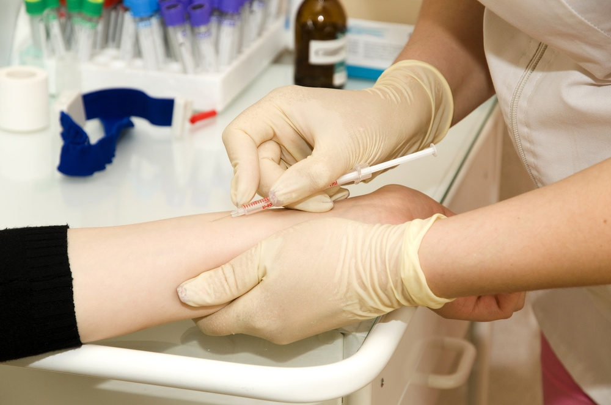
Раннее выявление туберкулеза у подростков
массовая туберкулинодиагностика
сплошное флюорографическое обследование
(ежегодное на цифровых флюорографах,
начиная с 15-летнего возраста)
Эти обследования должны чередоваться
с интервалом 6 месяцев

Slide 23
Контрольные показатели массового обследования на туберкулез
Ежегодный охват подросткового населения флюорографическими осмотрами не менее 100%
Ежегодный охват детского и подросткового населения туберкулинодиагностикой не менее 97%
Охват детей, не получивших прививку против туберкулеза, в том числе по причине перинатального контакта по ВИЧ – инфекции, туберкулинодиагностикой 2 раза в год не менее 99%

Slide 24
Задачи:
1. Слаженная работа общей лечебной сети и фтизиатрической службы
2. Выявление факторов риска заболевания туберкулезом
3. Оценка туберкулиновых проб:
уровень пробы Манту с 2 ТЕ
динамика ежегодных Проб Манту с 2 ТЕ
уровень пробы «диаскинтест»
4. Оценка результатов ФГ
5. Контроль за группами риска (ХНЗЛ, ХНЗМС)

Slide 25
Организационно – методическая работа
План выходов в ЛПУ,
образовательные организации
(ежеквартально), предоставление отчетов в ОМО
Цель-
оказание организационно – методической помощи медицинским работникам по вопросам профилактики и раннего выявления туберкулеза среди детей и подростков

Slide 26
Организационно – методическая работа
Отчет о выходе врача-фтизиатра
Образовательная организация (адрес)
Присутствовали при проверке ___
Число сотрудников
Из них не обследовано ФО в течение года
Число детей в учреждении
Проверено карт (ф№026/у)
Не обследовано иммунодиагностикой в течение года ( в т.ч. по причине отказа)
Из них не предоставили справку врача-фтизиатра
Из числа обследованных имеют показания для консультации фтизиатра
Не обследованы 2 раза в год из группы риска
Детей с отрицательными пробами Манту в 6-7 лет, из них не вакцинировано
Не обследовано ФО детей 15-17 лет
Нуждались в дообследовании по результатам ФО
Состояние работы по раннему выявлению туберкулеза
Проконсультировано детей всего, из них нуждаются в дообследовании
Общее количество выходов специалистами ГБУЗ СОКПТД
за 2018 год
в профдни составило - 141

Slide 27
Выявленные замечания
- отсутствие ККФ взрослых в окружении новорожденного
наблюдение за реакцией БЦЖ
оформление медицинских отводов БЦЖ
направление к фтизиатру
не соблюдение кратности обследования у фтизиатра, состоящих на учете
отсутствие справки фтизиатра у отказавшихся от обследования на туберкулез
неполное обследование подростков

Slide 28
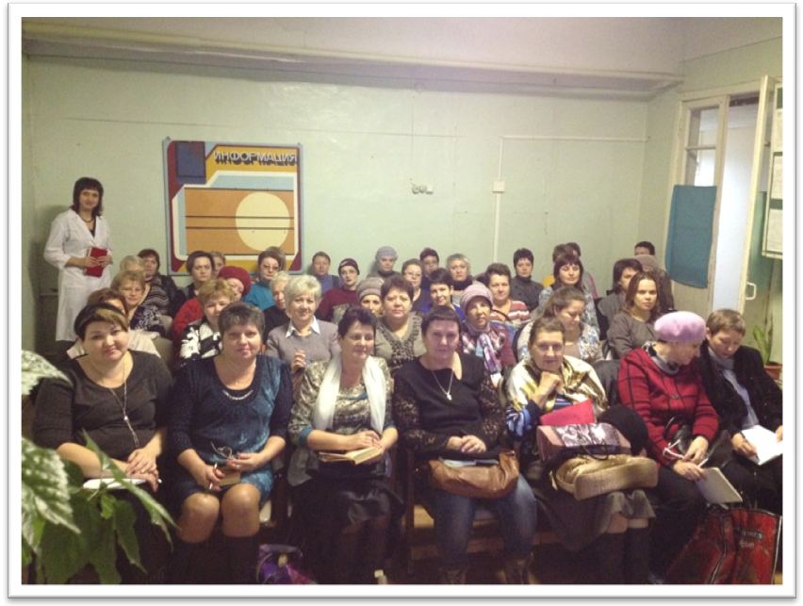
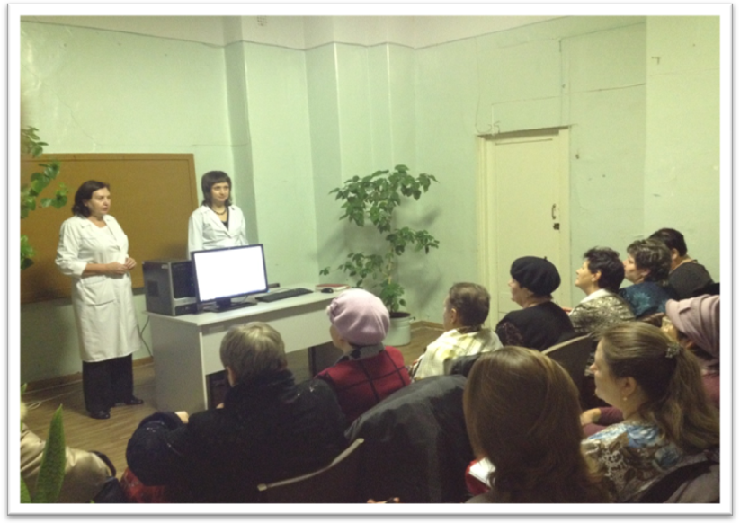
Регулярно проводится инструктаж медицинских сестер-вакцинаторов по проведению кожных проб и вакцинации БЦЖ в ЛПУ
Унифицирован подход – разработаны единые методические материалы для проведения инструктажа

Slide 29
Благодарю
за внимание!

